Slide 1
Из опыта работы с математически одаренными детьми: от основной до средней школы
учитель математики МБОУ «Гимназия № 42»
г. Барнаула

Slide 2
Основные задачи
1
создание условий и ситуаций успеха созидательной деятельности, способствующих максимальной реализации потенциальных возможностей и наиболее полному раскрытию творческого потенциала обучающихся для успешного развития интеллекта, таланта, творческих способностей, созидательной позиции личности как субъекта общественной деятельности
формирование уклада общеобразовательной организации, поддерживающего ценности, принципы, нравственную культуру, создание безопасного и комфортного для всех и каждого образовательного пространства, обеспечивающего атмосферу доброжелательности, доверия, требовательности и заботы о каждом, включающего нормы, ценности и ожидания, которые поддерживают чувство физической, эмоциональной социальной безопасности и способствуют благополучному личностному и интеллектуальному развитию обучающихся как полноценных членов общества
2

Slide 3
Внеурочная деятельность
«Функциональная грамотность»
Дополнительное образование
«Занимательная математика»

Slide 4
Сотворчество гимназистов разного возраста
Праздник младшего школьника (для учащихся 4 – 5 классов)
Устная математическая олимпиада
Командные математические игры

Slide 5
Математические кружки (4 – 9 классы)
серия книг «Школьные математические кружки» МЦНМО
https://mccme.ru/ru/

Slide 6
Учебно – тематический план «Занимательная математика», 8 класс
№ п/п | Название раздела, темы | Содержание | Методическое обеспечение
1-2 | Текстовые задачи | Решение текстовых задач | У1
3-4 | Арифметика остатков | Деление с остатком, сравнение по модулю | Кноп К.А. Азы теории чисел –М.: МЦМО, 2017, Занятие 1
5-6 | Решение сравнений. Теорема Вильсона | Сравнение первой степени с одной переменной | Кноп К.А. Азы теории чисел –М.: МЦМО, 2017, Занятие 2
7-8 | Редукция и разминка | Метод выделения вспомогательных задач | Шаповалов А.В. Математические конструкции: от хижин до дворцов. –М.: МЦНМО, 2015, занятие 4
9-10 | Узкие места | Построение конструкций на основе найденного узкого места задачи | Шаповалов А.В. Математические конструкции: от хижин до дворцов. –М.: МЦНМО, 2015, занятие 5
11-12 | Ослабление условий | Построение конструкций при условии, что принципиальные условия оставляем, технические ослабляем | Шаповалов А.В. Математические конструкции: от хижин до дворцов. –М.: МЦНМО, 2015, занятие 6

Slide 7
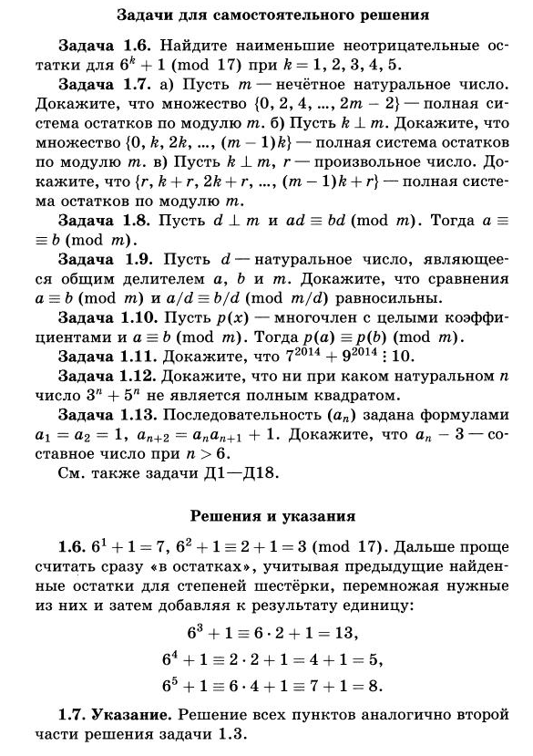
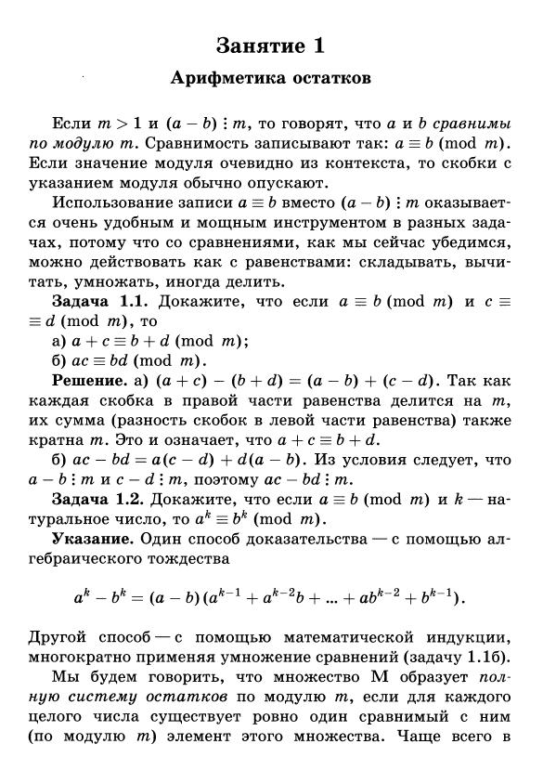
8 класс
Кноп К.А. Азы теории чисел

Slide 8
МАТЕМАТИЧЕСКИЕ КОНКУРСЫ
ШКОЛЬНЫЕ
ВНЕШКОЛЬНЫЕ
МАТЕМАТИЧЕСКИЕ ИГРЫ
МАТЕМАТИЧЕСКИЕ ПРАЗДНИКИ
КРАЕВЫЕ ПРЕДМЕТНЫЕ МАРАФОНЫ
КРАЕВЫЕ МАТЕМАТИЧЕСКИЕ БОИ
МАТЕМАТИЧЕСКИЕ БОИ (КУБОК КОЛМАГОРОВА, ЛИГА ОТКРЫТИЙ)

Slide 9
Математические игры
«Математическое домино»
«Математическая регата»
«Гонка за лидером»
«Крестики – нолики»
Математические бои (флеш - бои)

